Slide 1
إقفال الحسابات
عند انتهاء الفترة المحاسبية يجب أن نقوم بتهيئة الحسابات لتسجيل العمليات المالية في الفترة المحاسبية التي تليها ، هذه العملية تسمى بـ "إقفال الحسابات".

Slide 2
تصنيف الحسابات لغرض الإقفال
تنقسم أنواع الحسابات بغرض الإقفال إلى نوعين رئيسيين:
1. حسابات مؤقتة:
هي الحسابات التي تكون منافعها الإقتصادية تابعة لفترة محاسبية واحدة فقط ، حيث نقوم بإقفالها في الحسابات الدائمة ونجعل أرصدتها مساوية للصفر.
تتضمن الحسابات المؤقتة كلاً من حسابات قائمة الدخل والمسحوبات الشخصية.
2. حسابات دائمة:
هي الحسابات التي تكون منافعها الإقتصادية تابعة لفترة محاسبية أو أكثر بحيث لا يتم إقفالها ، وإنما ترحل أرصدتها إلى فترة محاسبية لاحقة.
تتمثل الحسابات الدائمة بحسابات قائمة المركز المالي (الأصول ، الخصوم ، و رأس المال).

Slide 3
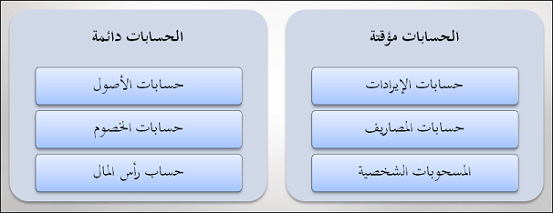

Slide 4
قيود الإقفال
عند نهاية الفترة المحاسبية وبعد إعداد القوائم المالية نقوم بعمل قيود الإقفال وذلك لما يلي:
لجعل أرصدة الحسابات المؤقتة (الإيرادات ، المصروفات ، المسحوبات الشخصية) مساوية للصفر ، بحيث تكون مهيئة لتسجيل العمليات المالية لفترة محاسبية لاحقة.
ليعكس حساب رأس المال في نهاية الفترة كلا من الإيرادات والمصروفات والمسحوبات الشخصية ، حيث يجب إقفال هذه الحسابات في حساب رأس المال (حساب دائم).
نظراً لكثرة حسابات الإيرادات والمصاريف يتم استخدام حساب وسيط لعملية الإقفال يسمى "حساب ملخص الدخل" بحيث يرحل رصيده من ربح أو خسارة إلى حساب رأس المال ، بينما يقفل حساب المسحوبات الشخصية مباشرة في حساب رأس المال.
تتمثل مراحل عمل قيود الإقفال بالخطوات التالية:
ترحيل جميع أرصدة حسابات الإيرادات إلى حساب ملخص الدخل من خلال جعل حسابات الإيرادات مدينة وجعل حساب ملخص الدخل دائناً بإجمالي مبلغ الإيرادات.
ترحيل جميع أرصدة حسابات المصروفات إلى حساب ملخص الدخل من خلال جعل حساب ملخص الدخل مديناً بمبلغ إجمالي المصاريف وجعل حسابات المصروفات دائنة.
ترحيل رصيد حساب ملخص الدخل في حالة الربح بجعله مدينا وجعل حساب رأس المال دائناً ، وفي حالة الخسارة نقوم بترحيل رصيد حساب ملخص الدخل بجعله دائناً ونجعل حساب رأس المال مديناً بنفس المبلغ.
ترحيل رصيد حساب المسحوبات الشخصية بجعله دائناً وجعل حساب رأس المال مديناً بنفس المبلغ.

Slide 5
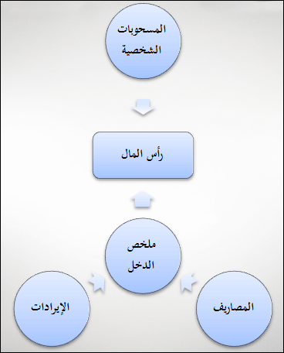
لتوضيح قيود الإقفال نستطيع تلخيصها بالشكل التالي

Slide 6
ميزان المراجعة بعد الإقفال
بعد إنهاء قيود الإقفال يتم عمل ميزان مراجعة جديد يسمى بميزان المراجعة بعد الإقفال.
يتضمن ميزان المراجعة بعد الإقفال الحسابات الدائمة فقط بسبب أن جميع الحسابات المؤقتة أصبح رصيدها مساوي للصفر.
الهدف من ميزان المراجعة بعد الإقفال هو التحقق من توازن أرصدة الحسابات الدائمة والتي سيتم استخدامها في الفترات المحاسبية اللاحقة.

